Slide 1
603호 2조
한세대학교 대학일자리플러스센터

Slide 2
목 차
개요
개발 환경
팀원 소개
기능 정의서
정책 정의서
일정표
유스케이스
시퀀스 다이어그램
코드 구현
후기 & Q&A

Slide 3
개요
사업 명 : 대학일자리플러스센터 플랫폼 구축사업
사업 개요 및 필요성 :
1) : 재학생과 지역청년 대상 내실있는 청년특화 고용서비스 제공으로 진로·취업분야의 특화된 서비스 제공을 위한 기반조성 필요
2) : 대학 내 산재된 지원체계 일원화로 한세대학교만의 진로·취업 서비스 제공과 함께 학교와 노동시장을 연계해주는 특화된 원스톱 고용서비스 전달 체계 실현을 위한 시스템 확보 필요
3) : 대학일자리플러스센터 사업내용 소개, 취업 프로그램 운영, 상담, 채용정보, 청년고용정책, 취업도우미, 취업 콘텐츠, 관련 홈페이지 링크 등을 통해 One-Stop Platform 구축 필요
기대 효과 :
1) : 우리대학에서 추진하는 대학일자리플러스센터사업에 대한 홍보 효과 극대화
2) : 대학 내 진로취업 지원체계 강화 및 재학생/졸업생/지역청년 대상 특화된 교육 서비스 프로그램 지원 기반 마련
3) : 한세대학교의 직업교육 역량과 산학연계 노하우에 대한 우수 취업처 확보와 지역 정주 청년 고용 창출 고도화를 위한 인프라 확보

Slide 4














개발 환경
언어
Frame Work
IDE
화면
DB 형상관리
Api

Slide 5

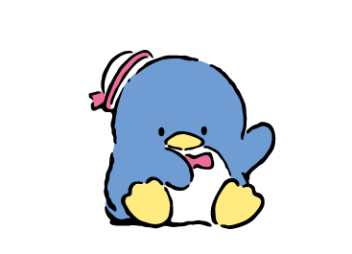




팀원 소개
이충용(PM)
최재형
박준혁
김응천
정훈교
강혜린
보안
회원가입
로그인
아이디 찾기
비밀번호 찾기
카카오 로그인
교내 채용 게시판
추천 채용 게시판
고용24 api 정보 게시판
각 게시판 CRUD와 이미지
취업 프로그램 추가
취업 프로그램 신청
신청 내역
공지사항
FAQ
자료실
온라인 상담
오프라인 상담
실시간 상담 (채팅)
메인
헤더, 푸터
배너
관리자 대시보드
- 카카오 맵 API
개인 정보 수정
회원 탈퇴
내 채용, 취업, 온라인 상담, 즐겨 찾기 데이터 조회

Slide 6
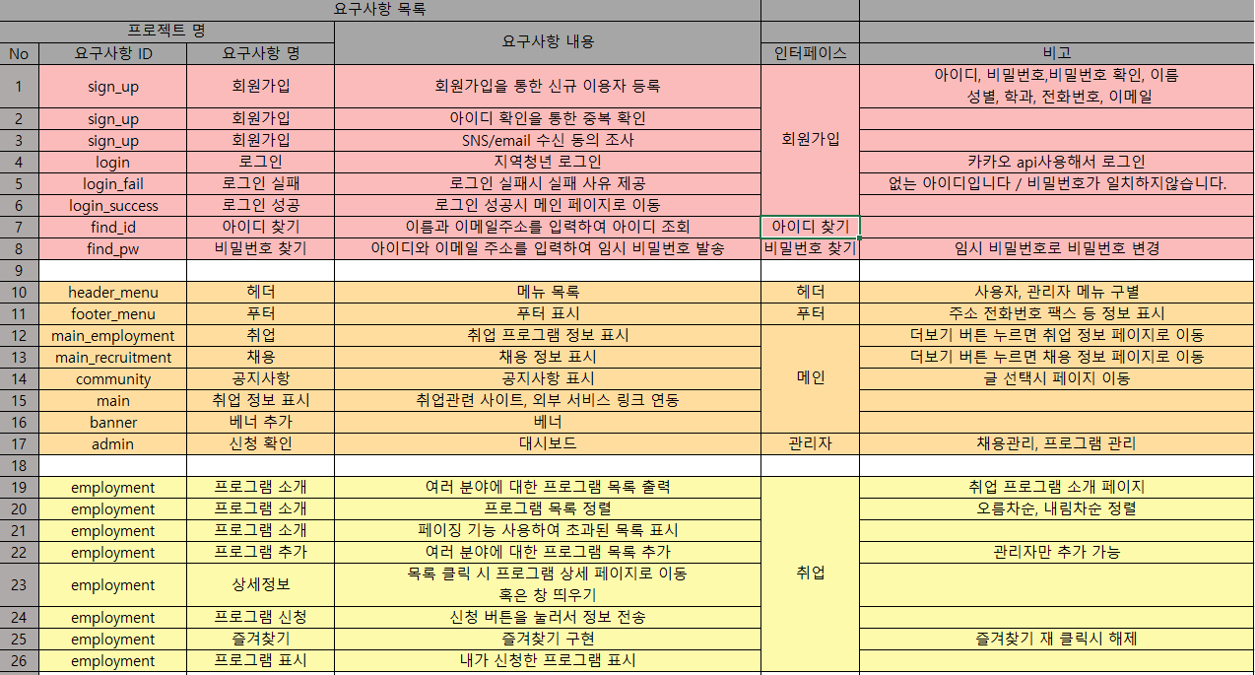
기능 정의서(1)

Slide 7
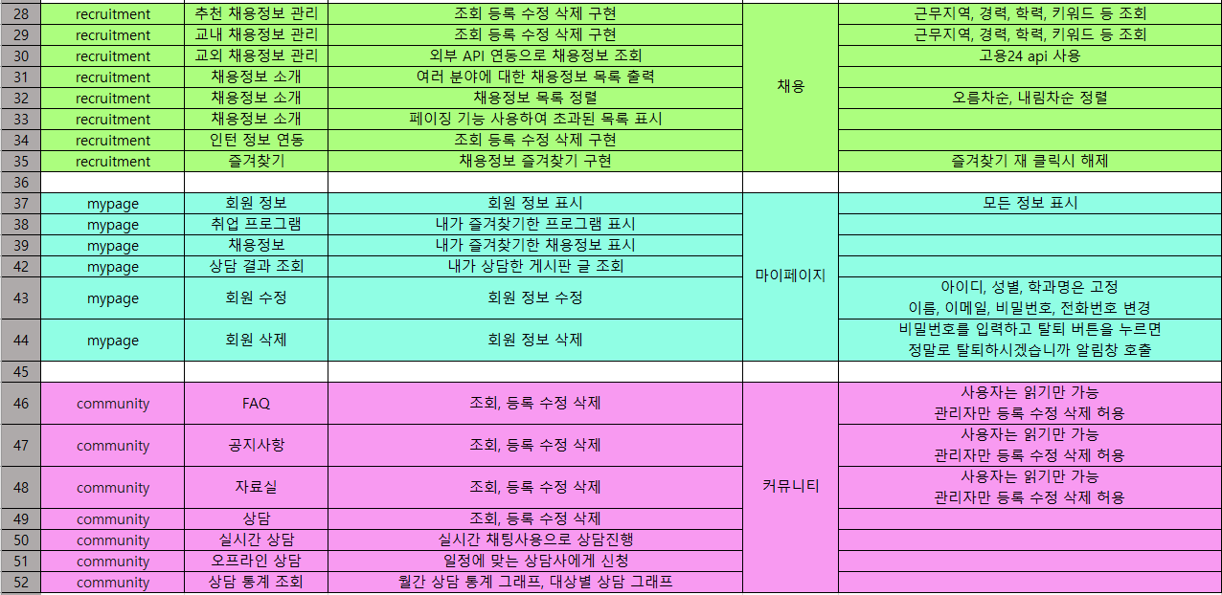
기능 정의서(2)

Slide 8
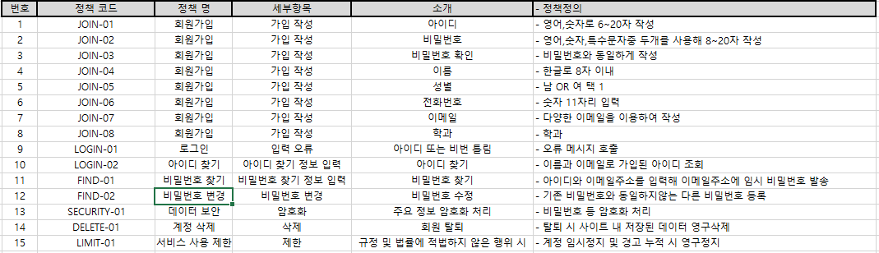
정책 정의서(1)

Slide 9
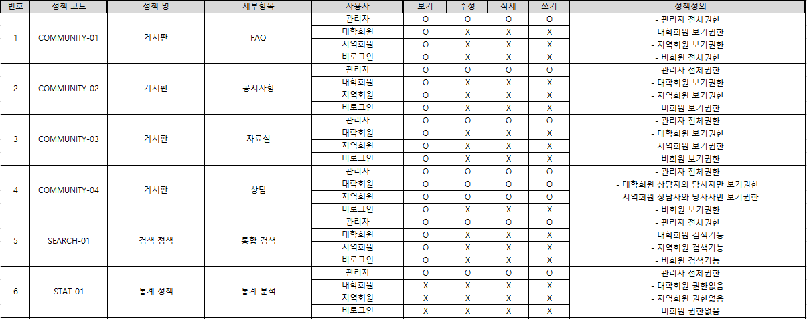
정책 정의서(2)

Slide 10
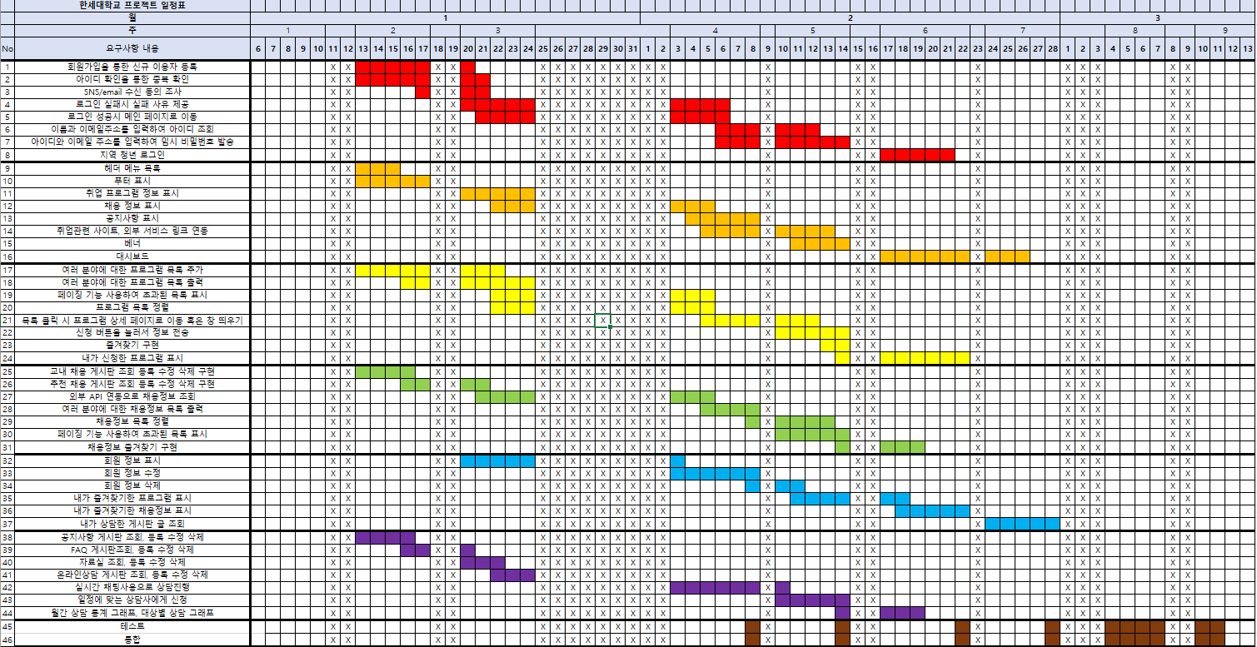
일정표

Slide 11
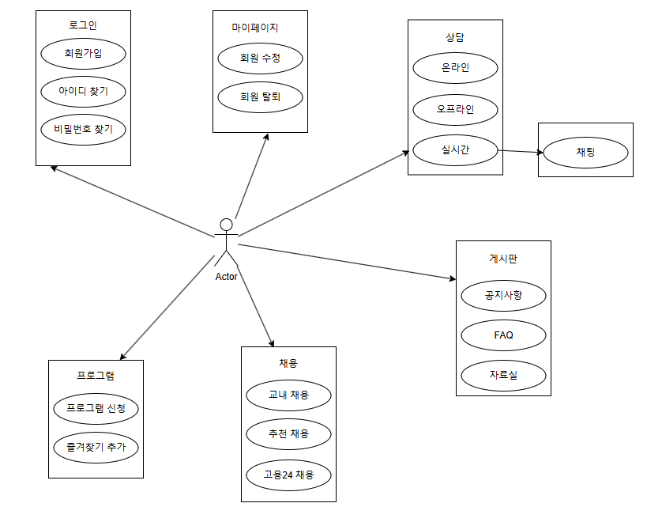
유스케이스(유저)

Slide 12
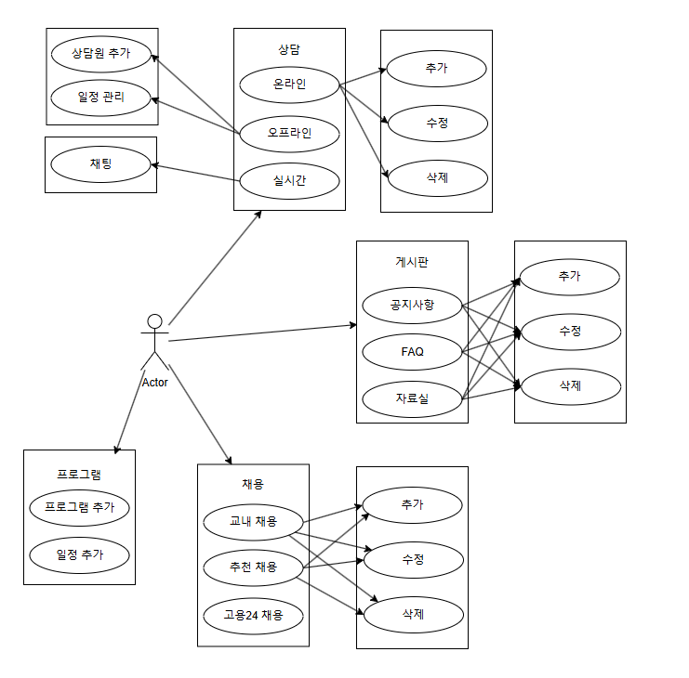
유스케이스(관리자)

Slide 13
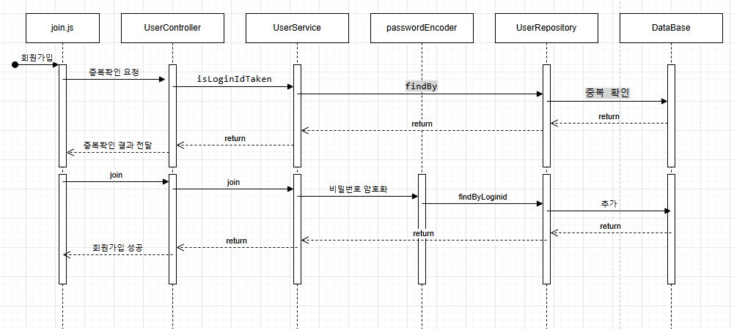
시퀀스 다이어그램(회원가입)

Slide 14
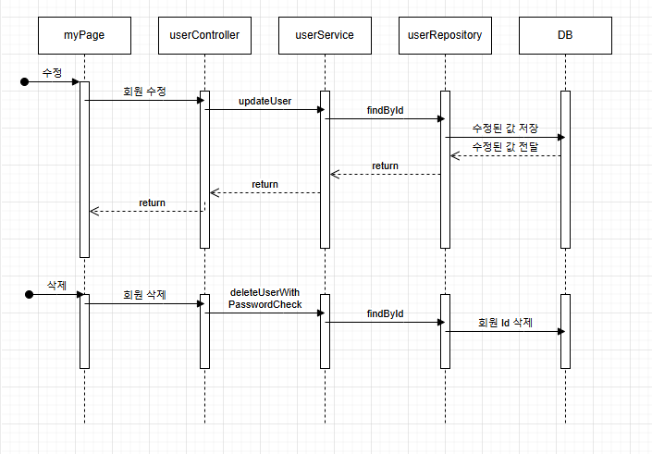
시퀀스 다이어그램(마이페이지)

Slide 15
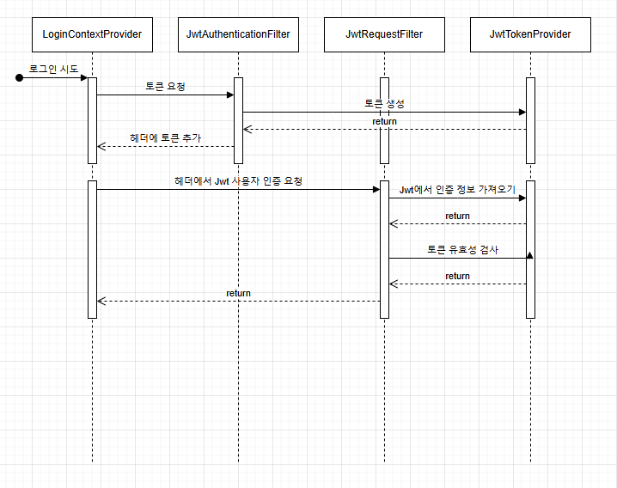
시퀀스 다이어그램(보안)

Slide 16
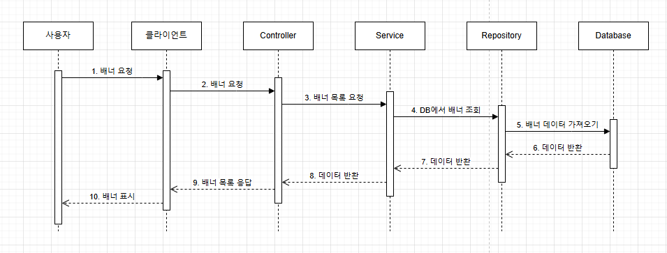
시퀀스 다이어그램(메인)

Slide 17
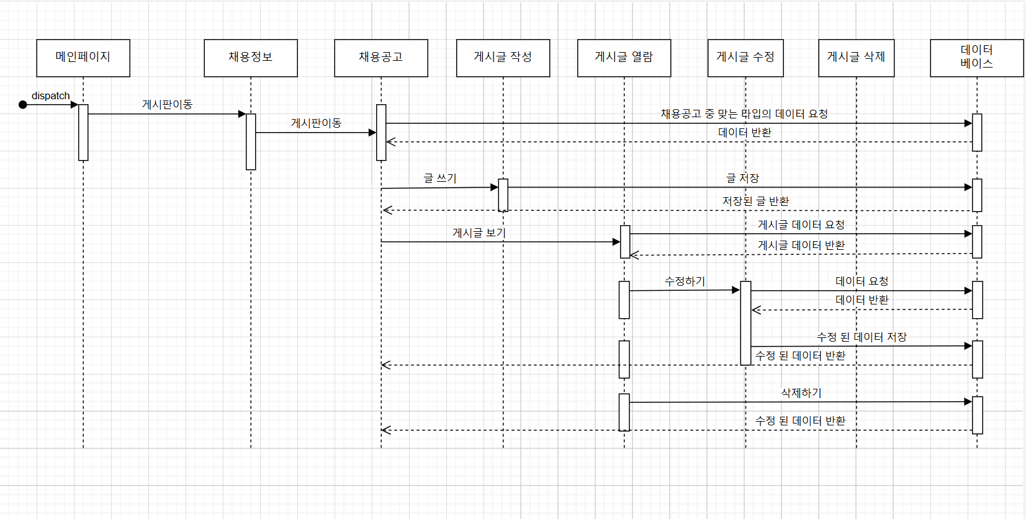
시퀀스 다이어그램(채용 게시판)

Slide 18
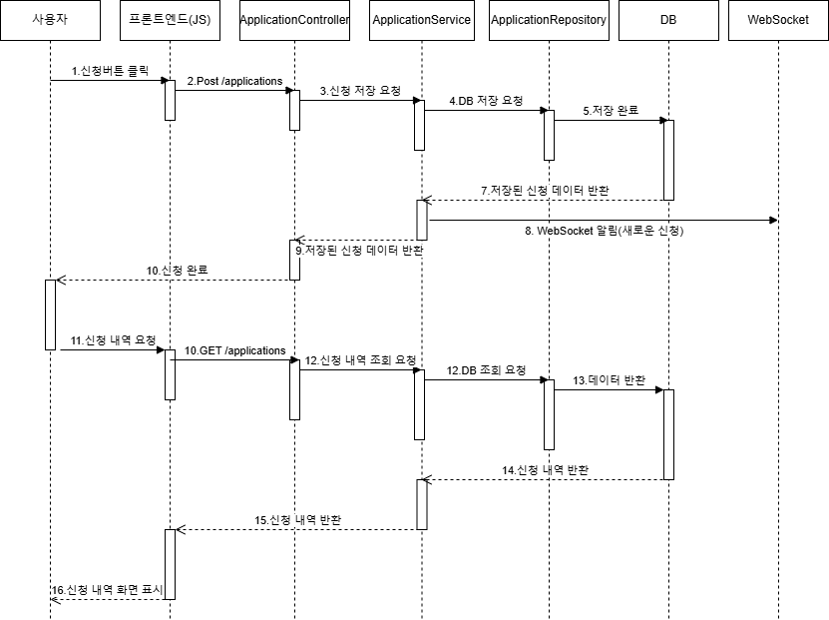
시퀀스 다이어그램(취업 프로그램)

Slide 19
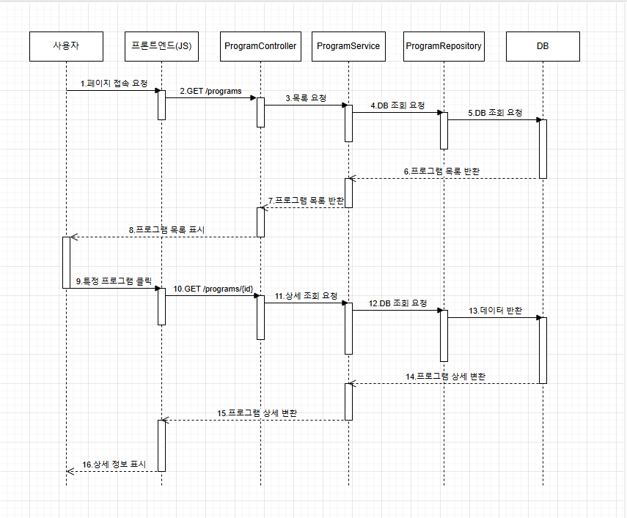
시퀀스 다이어그램(취업 프로그램)

Slide 20
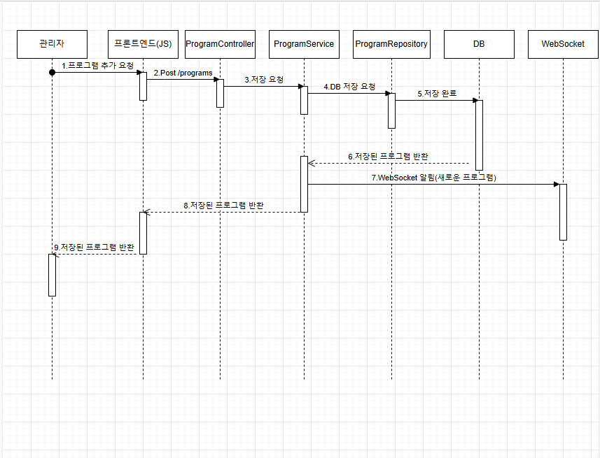
시퀀스 다이어그램(취업 프로그램)

Slide 21
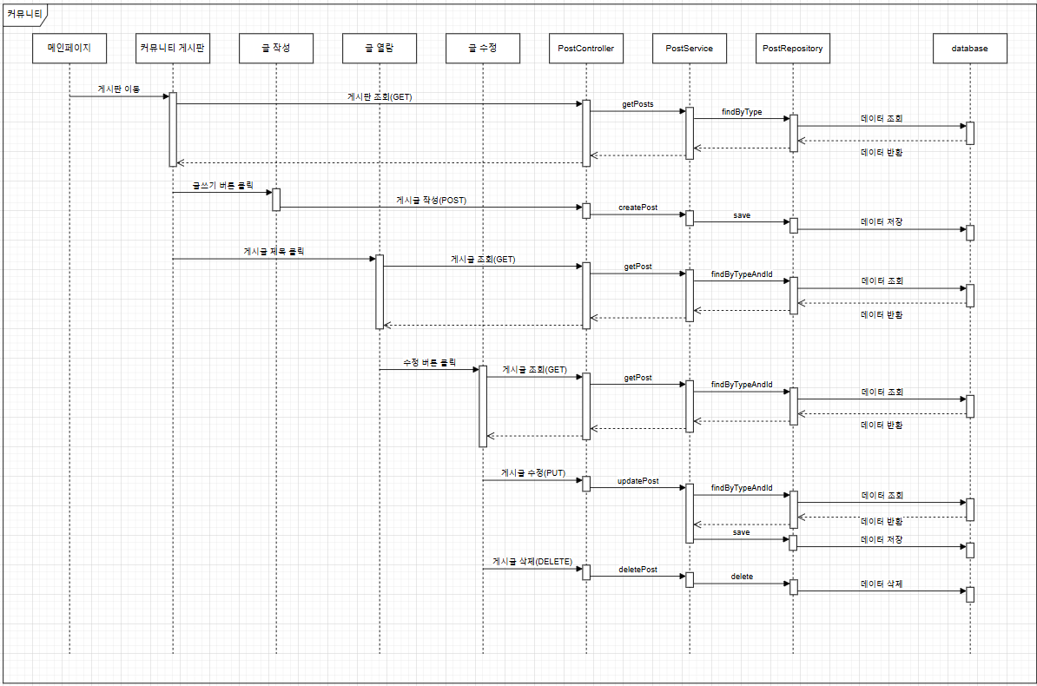
시퀀스 다이어그램(커뮤니티)

Slide 22
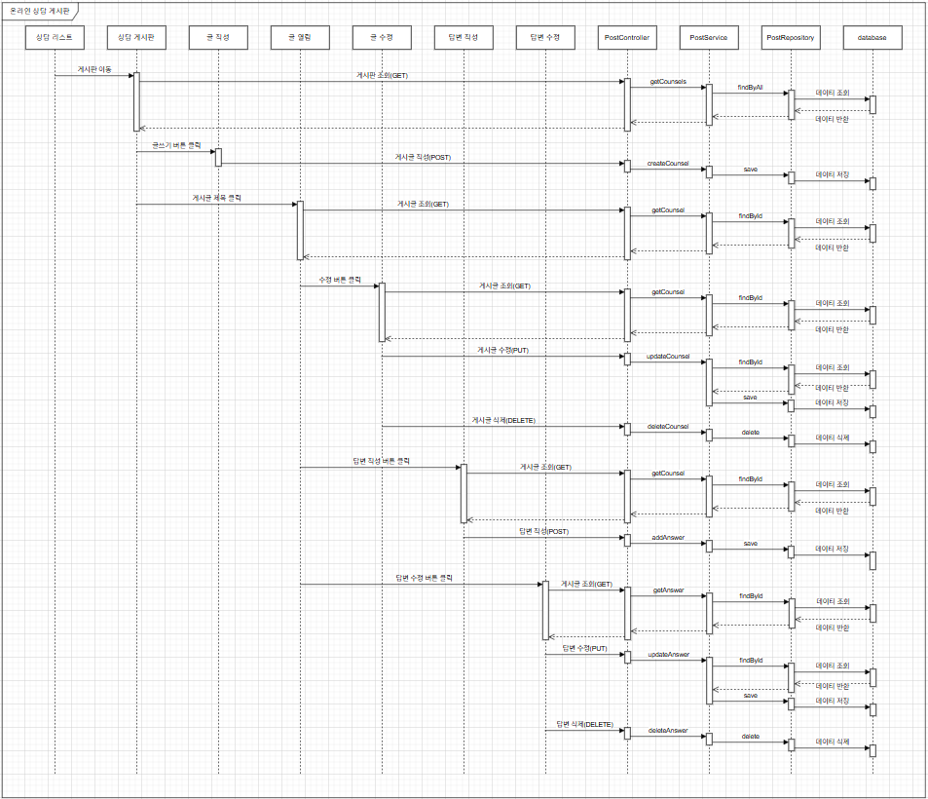
시퀀스 다이어그램(상담_온라인)

Slide 23
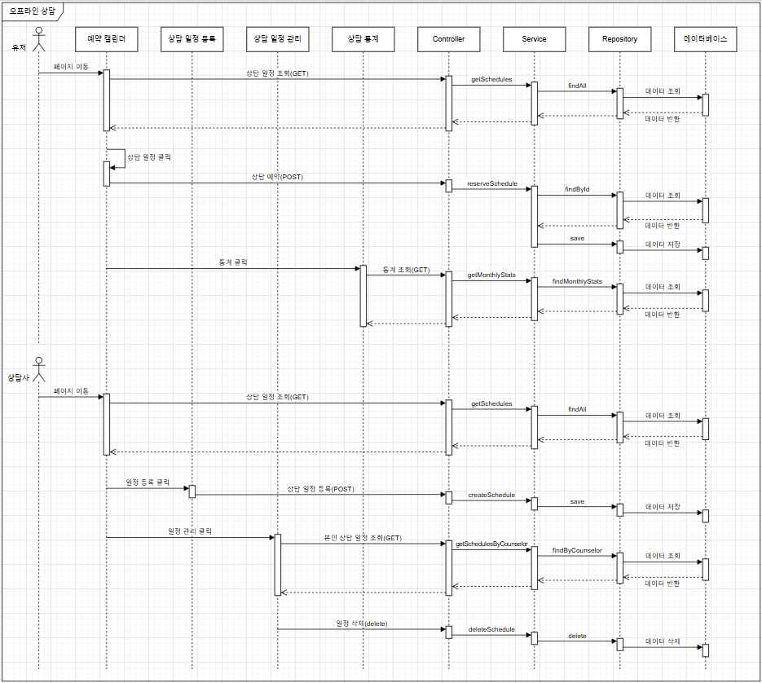
시퀀스 다이어그램(상담_오프라인)

Slide 24
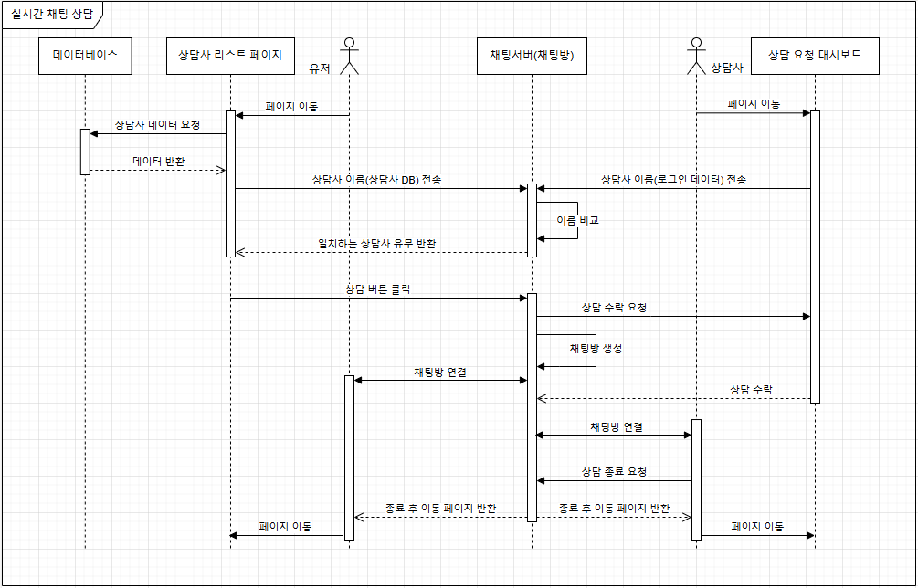
시퀀스 다이어그램(상담_실시간)

Slide 25
코드 설명

Slide 26
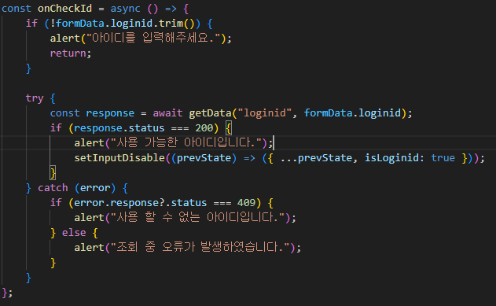
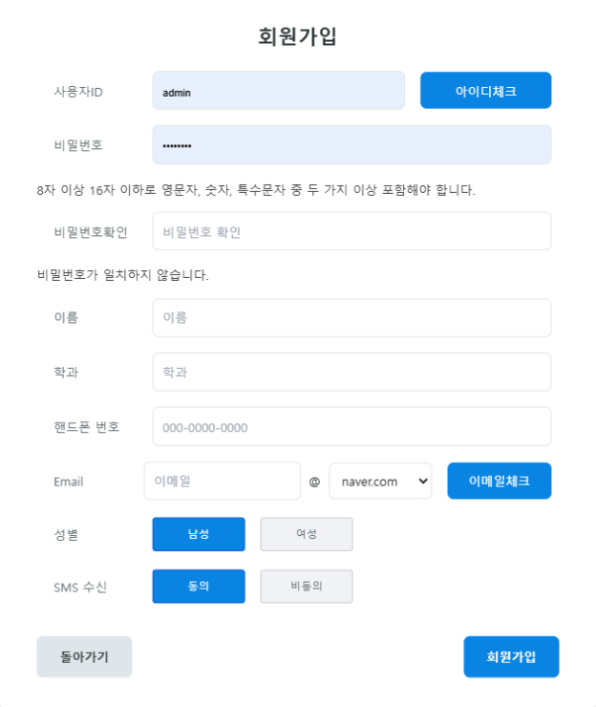
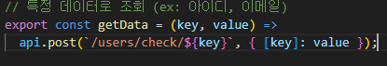
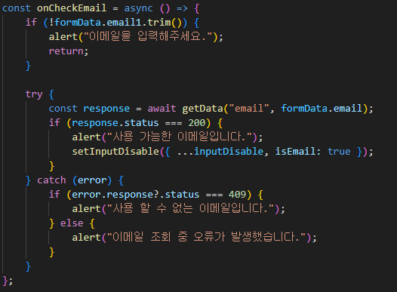
1. 회원가입(중복 체크)
① 아이디&이메일 체크 시 db와
비교 후 알림 호출
1
1

Slide 27
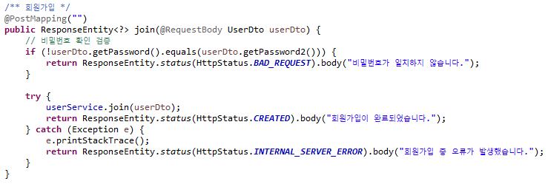
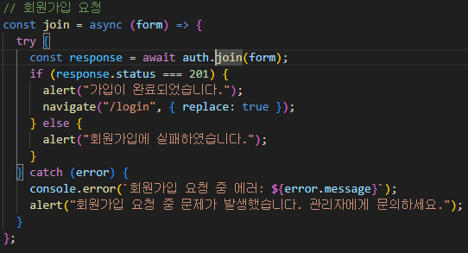
1. 회원가입
① 각 정보들 입력 후 조건이 다 갖춰
질 경우 회원가입 성공
1

Slide 28
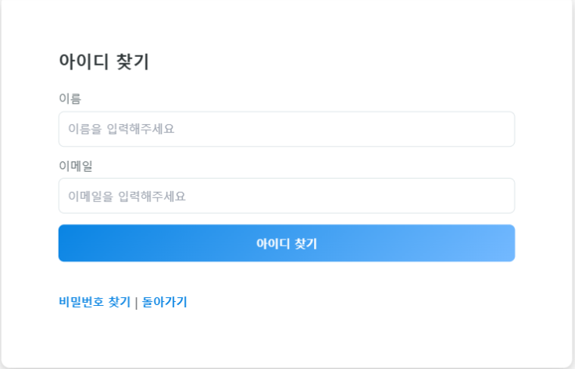
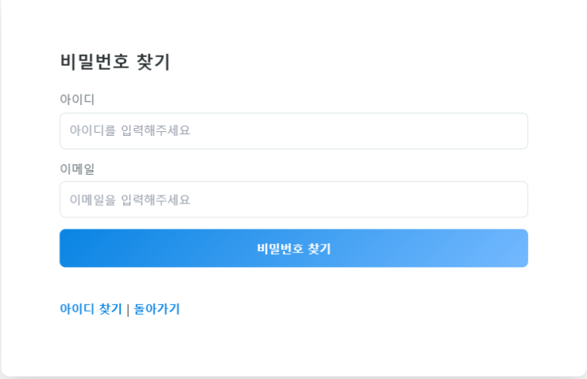
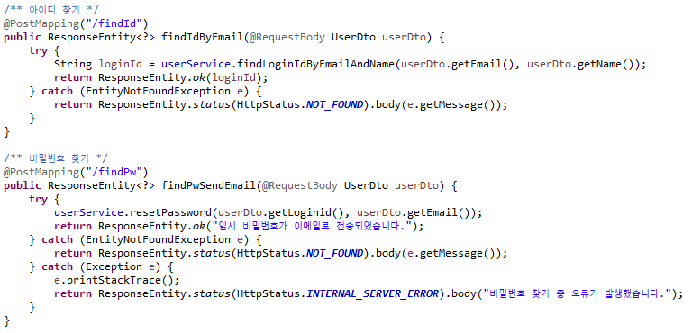
1. 로그인(아이디, 비밀번호 찾기)
① 아이디는 이름과 이메일이 저장된 데이터와 일치 할 경우 알려줍니다
② 비밀번호는 아이디와 이메일이 저장된 데이터와 일치 할 경우 알려줍니다

Slide 29
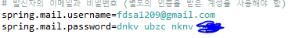
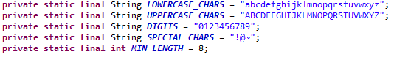
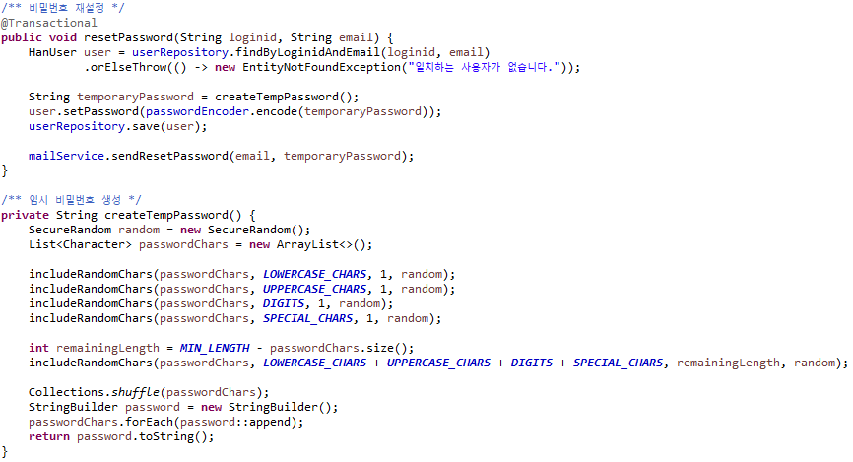
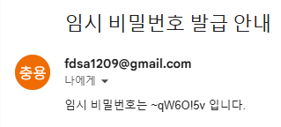
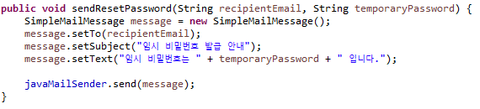
1. 로그인(임시 비밀번호 발급)
① 구글에서 앱비밀번호를 받아와 그 계정으로 발신자 역할을 하고 대문자, 소문자, 숫자, 특수문자 를 섞은 8자 이상의 임시 비밀번호가 발급됩니다

Slide 30
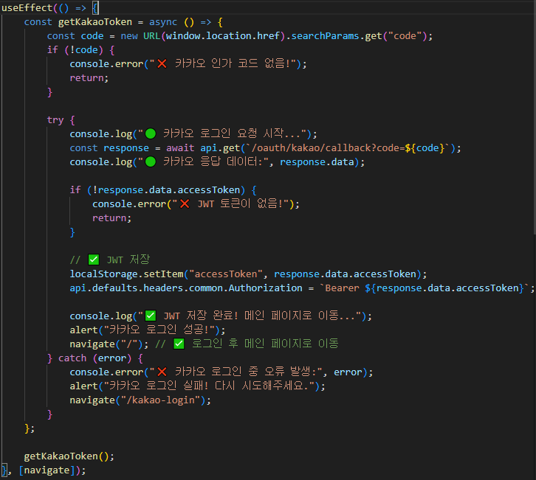
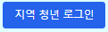
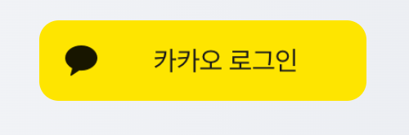
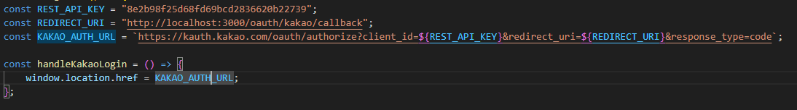
1.카카오 로그인
① 카카오 로그인 을 할 경우
카카오 쪽에 토큰을 요청 후 성공 시
헤더에 토큰 저장
1

Slide 31
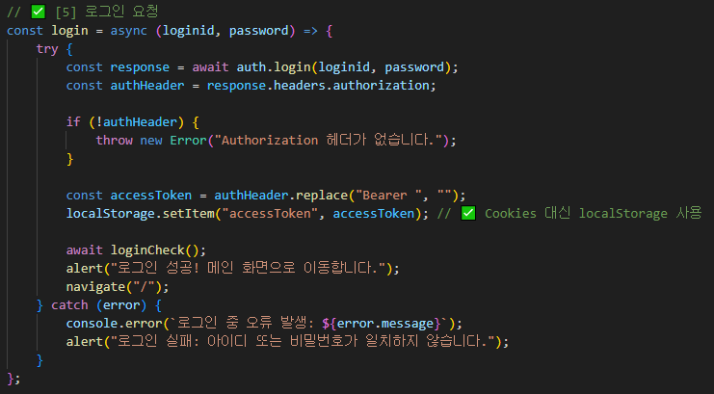
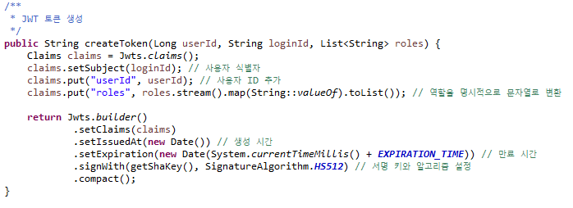
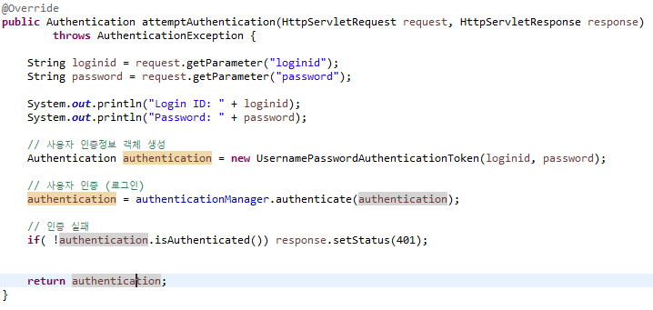
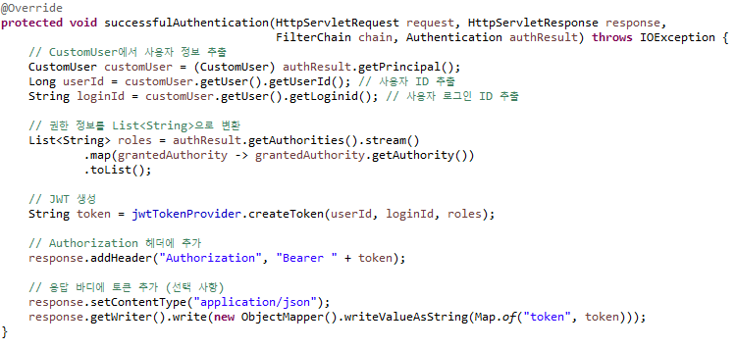
1. 보안(토큰 생성)
① 로그인 시 아이디와 권한으로
토큰을 생성 후 헤더에 저장

Slide 32
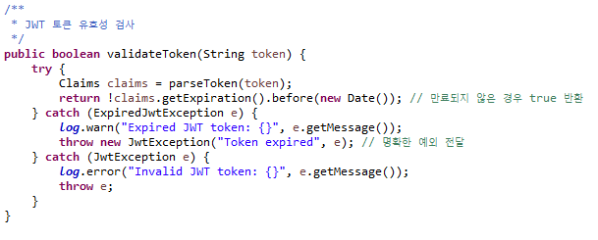
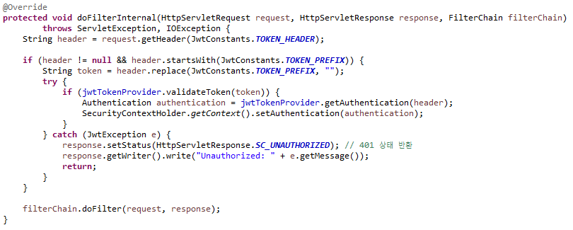
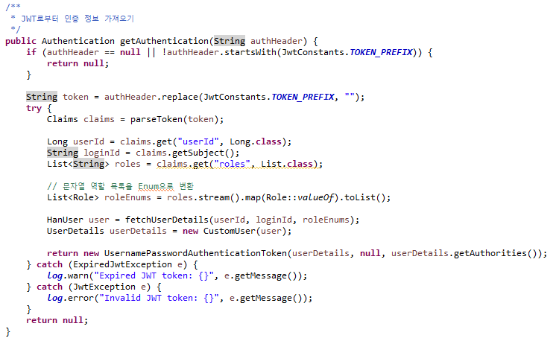
1. 보안(권한)
① 로그인 시 유효성 검사 후
로그인과 권한 정보를 가져온 후 헤
더에 저장
1

Slide 33
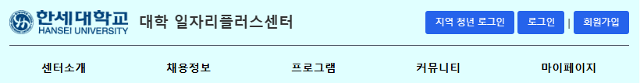
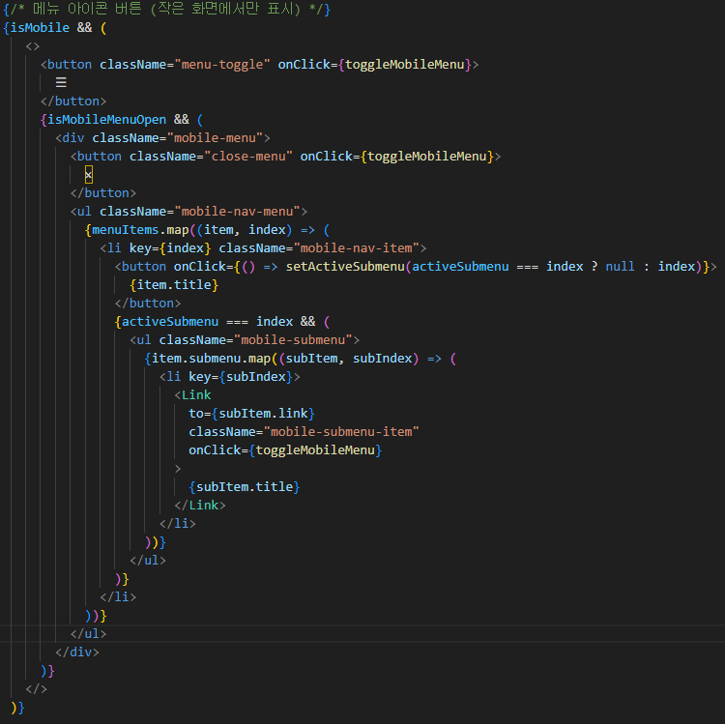
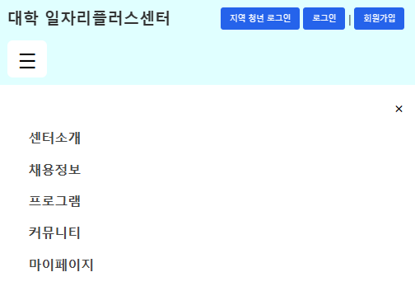
2. 메인 (반응 형 헤더)
① 화면이 좁아질 수록 헤더도 그에
맞게 반응형 적용

Slide 34
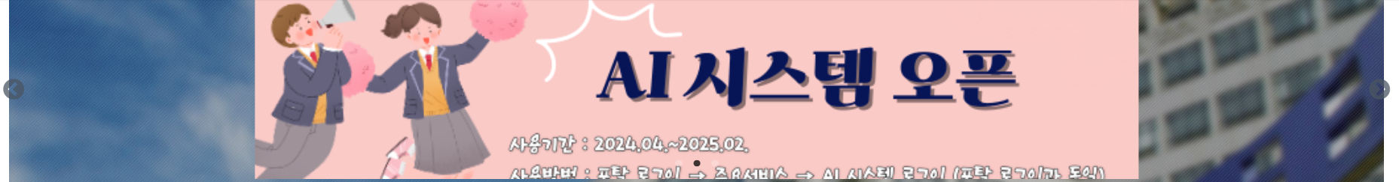
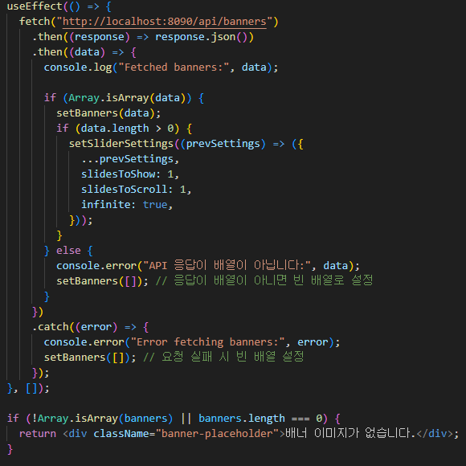

2. 메인 (배너)
1
① Db에 저장되어있는 베너 이미지
를 가져와 메인 화면에 호출

Slide 35



2. 메인 (배너)
① 이미지를 선택해 추가
② Front에 public – images - banners에 파일 저장
1
2

Slide 36





3. 채용 게시판(게시 글 작성, 수정)
① 관리자만 생성, 수정가능
② 상세페이지 들어갈 때마다 조회수 1씩 증가

Slide 37


3. 채용 게시판(즐겨 찾기)
① 즐겨 찾기 추가할 경우 유저 아이
디와 게시판 아이디를Db에 저장

Slide 38



3. 채용 게시판(상세페이지, 삭제)
① 관리자만 수정, 삭제 가능
1

Slide 39



3. 채용 게시판(고용24 Api)
① 교용24에서 xml 데이터를 받아
Json데이터로 변경
② UriComponentsBuilder으로
Pattern.compile("([^&=]+)(=?)([^&]+)?");
를 사용해 url 생성
Api게시판에 들어갔을떄 console에 나오는 주소
https://www.work24.go.kr/cm/openApi/call/wk/callOpenApiSvcInfo210L11.do?
authKey=47e7320e-d9fa-4891-9776-3469b885cdbe&
returnType=XML&
callTp=L&
startPage=1&
display=30
2
1

Slide 40




4. 취업 프로그램 (조회)
① 카드 형태와 가로 형태 두가지 조회
1
1

Slide 41




4. 취업 프로그램 (추가)
① WebSocket 사용해서
실시간으로 추가
1

Slide 42




4. 취업 프로그램 (신청)
① 프로그램 신청 할 경우 조회 페이지에 게이지 상승
1

Slide 43




4. 취업 프로그램 (신청 내역)
① 신청한 후에 UserId에 맞게 신청
내역 조회

Slide 44


5. 커뮤니티(공지사항, FAQ, 자료실)
① 한글, 특수문자, 공백 깨짐 방지
② UUID를 사용하여 중복된 파일도 저장 가능
③ 원본 파일명도 데이터베이스에 같이 저장하여 다운로드 할 때는 원본 파일명으로 전달
1
2
3

Slide 45




5. 온라인 상담
1
① 본인이 작성한 글만 열람 가능 (관리자는 예외)
② 답변이 작성된 글은 답변 완료 표시
2
1
2

Slide 46




5. 오프라인 상담 예약
1
① 테이블 형식으로 캘린더 생성
② 일정은 시간순으로 정렬
③ 예약된 상담은 해당날짜에 렌더링
1
3
2
3

Slide 47



5. 오프라인 상담 통계
① Recharts 라이브러리 사용
② 스프링 캐싱 기능 사용하여 데이터베이스 부하 줄임
1
2

Slide 48



5. 실시간 상담(채팅)
① 상담사가 대시보드에서 대기 중이면 상담하기 버튼 활성화
그 외 상태일 때는 버튼 비활성화

Slide 49







5. 실시간 상담(채팅)
1
① Socket.io를 활용한 채팅 기능
② 채팅이 길어지면
스크롤 자동 내려주는 기능
1
2
2

Slide 50


6. 마이 페이지 (회원정보 수정)
① 아이디, 성별, 학과명 수정 불가
② 🔒🔓(자물쇠 이미지) 클릭 시,
➡ 비밀번호 암호화 해제 및 설정
③ 현재 비밀번호 일치 시에만 개인정보 수정 가능 ➡ 불일치 시 alert 창
➡ ‘현재 비밀번호와 새 비밀번호가 동일합니다‘ alert 창
④ 회원정보 수정 버튼 클릭 시,
➡ ‘회원정보 성공적으로 수정되었습니다‘
alert 창
1
2
3
4

Slide 51


6. 마이페이지 (회원탈퇴)
① 현재 비밀번호가 DB에 저장되어 있는 비밀번호가 일치 시
➡ 회원 탈퇴 진행
➡ ‘회원탈퇴가 성공적으로 처리되었습니다’ alert 창
① - 2. 현재 비밀번호가 DB에 저장되어 있는 비밀번호가 불일치 시
➡ ‘비밀번호가 올바르지 않습니다. 다시 입력해주세요’ alert 창
➡ ‘회원탈퇴에 실패했습니다. 다시 시도해주세요’ alert 창
② 🔒🔓(자물쇠 이미지) 클릭 시,
➡ 비밀번호 암호화 해제 및 설정
1
2

Slide 52





6. 마이페이지 (나의 채용 정보)
① 채용 페이지에서 즐겨찾기한 프로그램이 마이페이지에서 조회되서 출력
②⭐(즐겨찾기 이미지) 클릭 시
➡ 즐겨찾기 해제
③ 탭 클릭 시
➡ 탭 별로 즐겨찾기한 데이터 출력
➡ 데이터가 있는 탭만 출력
④ 제목명 클릭 시
➡ 해당 프로그램의 상세페이지로 이동
⑤ 검색바에서 제목으로 채용 정보 검색 가능
⑥ 페이지네이션 기능
➡ 한 페이지당 10개의 데이터 조회
5
3
1
2
4
6

Slide 53



6. 마이페이지 (나의 취업 프로그램)
① 프로그램 페이지에서 즐겨찾기한 프로그램이 마이페이지에서 조회되서 출력
②⭐(즐겨찾기 이미지) 클릭 시
➡ 즐겨찾기 해제
③ 프로그램명 클릭 시
➡ 해당 프로그램의 상세페이지로 이동
④ 현재 날짜와 시간을 기준으로
D-day 표시되고 마감일이 경과되면 자동으로 삭제
⑤ 검색바에서 카테고리와 프로그램명, 정원으로 검색 가능
⑥ 페이지네이션 기능
➡ 한 페이지당 10개의 데이터 조회
5
1
3
4
2
6

Slide 54





6. 마이페이지 (나의 온라인 상담)
1
① 온라인 상담 페이지에서 내가 작성한 글이 마이페이지에서 조회되서 출력
② 답변이 완료된 글은 문의 상태에서 “답변 완료” ,
답변이 달리지 않은 글은 “미완료” 라고 실시간으로 출력
③ ✔ (체크 이미지) 클릭 시
➡ 전체 선택과 전체 선택 해제 기능
④ 마이페이지에서 상담 글 ✔ (체크 이미지) 선택하여 삭제 시
➡ 온라인상담 페이지에서도 실시간으로 삭제
⑤ 페이지네이션 기능
➡ 한 페이지당 10개의 데이터 조회
2
3
5
4

Slide 55
팀원 후기
처음 웹 개발을 배우면서 생소하고 어려운 내용이 많아 프로젝트를 시작하기 전에는 배운 내용을 제대로 이해하지 못한 것 같아 걱정이 많았습니다.
하지만 막상 프로젝트를 진행하면서, 오히려 그동안 배웠던 개념들을 더욱 명확히 이해할 수 있었고, 새로운 지식과 기술도 많이 습득할 수 있었습니다. 프로젝트를 통해 실습하며 성장할 수 있는 값진 경험이었습니다.
프로젝트가 원활히 진행될 수 있도록 많은 도움을 주신 PM님과 팀원분들께 진심으로 감사드립니다. 지난 6개월 동안 중앙능력교육원에서 배운 모든 것들은 앞으로 제 미래에 큰 자산이 될 것입니다.
유일 2회차 이기에 PM을 맡게 되었는데처음에는 솔직히 걱정이 많았는데
각자 맡은 부분을 잘 진행해줘서 프로젝트가 순조롭게 진행되었습니다,
그래서 저는 주로 전반적인 흐름을 정리하는데 집중 할 수 있었습니다.
2달동안 다들 수고 많으셨고 고생하셨습니다
이충용(PM)
김응천
프로젝트를 시작했을 때 무엇을 해야할지 몰라 작업을 못하고 있을때 도와준 pm 그리고 조원 여러분께 감사드립니다.
처음부터 그동안 배운것들을 복습하면서 하나씩 만들어가고 해결했던 점에서 이제야 공부를 했다라는 생각이 들었습니다.
시작은 어설프고 프로젝트가 마무리된 지금도 이제서야 시작점에 섰다라고 생각이 들어 아쉽지만 값진 경험을 했고
이 경험을 바탕으로 계속 성장 할 수 있는 개발자가 되도록 노력하겠습니다.
모두 고생이 많으셨습니다.
이번 웹페이지 개발 프로젝트에 참여하면서프론트엔드와 백엔드 개발을 모두 경험할 수 있었습니다.
개발을 진행하면서 가장 도전적이었던 부분은 기존 데이터베이스 구조를 이해하고 필요한 데이터를 효율적으로 제공하는 백엔드 로직을 구현하는 것이었고, 효율적인 쿼리 작성과 서비스 계층 설계의 중요성을 느꼈습니다.
이번 프로젝트를 통해 단순한 기능 구현뿐만 아니라 유지보수성과 확장성을 고려한 설계의 중요성을 배웠습니다. 앞으로 포트폴리오를 제작하면서 이번 경험을 정리하고,
더 나은 개발자로 성장할 수 있도록 지속적으로 배우며 발전해야겠다고 다짐하게 되었습니다. 2달동안 같이 프로젝트를 진행한 팀원분들 모두 수고하셨습니다.
최재형
정훈교
이번 한세대학교 대학일자리플러스센터 플랫폼 프로젝트를 진행하면서 사용자의 입장에서 편리성을 고려하면서 프로젝트를 진행하였습니다.
프로젝트 중 막히는 부분들은 팀원들의 협력 덕분에 프로젝트를 무사히 잘 마칠 수 있었습니다.
프로젝트를 통해 전반적인 프로그램의 설계와 구현에 대해 이해할 수 있는 시간이었습니다.
이 경험으로 더욱 성장하는 개발자가 되겠습니다.
프로젝트 기간동안 2조 팀원분들 고생 많으셨습니다. 감사합니다
6개월이 긴 것 같았는데 벌써 끝났다는 생각에 빠르다고 느껴졌습니다. 처음에는 제가 맡은 부분을
어떻게 구현할지 막막했었는데 팀원들과의 조율로 어느정도 틀을 잡고 구현을 할 수 있었습니다.
2달동안 같이 팀프로젝트를 한 팀원분들에게 감사의 말씀을 전하고 싶습니다
박준혁
강혜린

Slide 56
시연 영상
회원가입, 로그인, 메인
https://youtu.be/oxkraxOZXjw
채용 게시판, 취업 프로그램
https://youtu.be/6nECSOQvFTI
상담
https://youtu.be/SG5Mkd3BDzw?si=WarZpPP_cy3ksYfb
마이페이지
https://youtu.be/K0Pp956g7ms

Slide 57
GitHub
https://github.com/lcy1209/603project2

Slide 58
감사합니다
thanks

